Slide 1
% Ventana de Gabor y su espectro
% representar para alfa = 1, 2 y 1/4 con beta= 0, 1 y 1/2
% gw = exp(-(t-beta).^2/4*alfa).*(1/(2*sqrt(pi*alfa)));
clc;
clf;
% variable independiente entre -8 y 8
fs=16;
t = -8:1/fs:8-1/fs; % paso de 0.0625 (1/16), seria como Fs =16, 256 muestras
gw1 = exp(-t.^2/4).*(1/(2*sqrt(pi))); % ventana de Gabor alfa 1 y beta =0
gw2 = exp(-t.^2).*(1/(2*sqrt(pi/4))); % ventana de Gabor alfa 0.25 y beta =0
subplot(1,2,1)
plot(t,gw1,t,gw2,'r'), xlabel('tiempo'), ylabel('Ventana de Gabor')
%Espectro de Ventana de Gabor
espgw1=abs(fft(gw1));%256 muestras
espgw2=abs(fft(gw2));%256 muestras
L = length(espgw1);
f = (0:L-1)*(fs/L);
subplot(1,2,2)
plot(f,espgw1,f,espgw2), xlabel('Hertz'), ylabel('Ventana de Gabor')
Gabor_1.m
% representar para alfa = 1, 2 y 1/4 con beta= 0, 1 y 1/2.
Representar su TF y observar la relación entre los desvíos
(de la función Gaussiana) en los dominios temporal y
frecuencial.

Slide 3
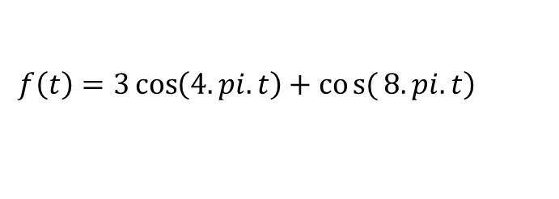
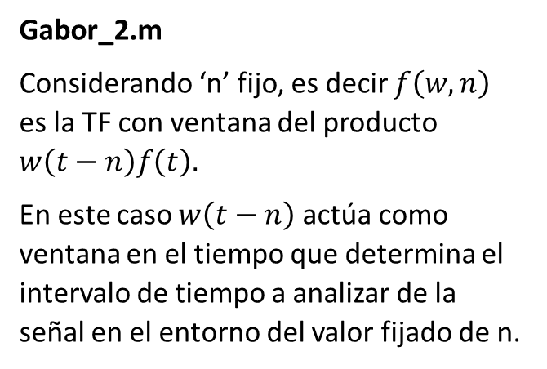
% Análisis de señales con Ventana de Gabor
clear all;
clf;
% variable independiente entre -4 y 4
t = -4:1/64:4-1/64; % 512 puntos
alfa = 1/16;
gw=exp(-t.^2/(4*alfa)).*(1/(2*sqrt(pi*alfa)));
senal=3*sin(4*pi*t)+cos(8*pi*t);%f1=2, f2=4
subplot(221)
plot(t,gw,t,senal);
xlabel('tiempo');
ylabel('ventana de Gabor');
grid
subplot(222)
plot(t,senal.*gw);
xlabel('tiempo');
ylabel('producto = senal X ventana Gabor');
subplot(223)
espsenal = abs(fft(senal));
f= 0: 1/256 : 0.5 - 1/256; % 128 puntos
plot(f,espsenal(1:128));
espwf=abs(fft(gw.*senal));
subplot(224)
plot(f,espwf(1:128));
Gabor_2.m
Considerando ‘n’ fijo, es decir $f\left(w,n\right)$ es la TF con ventana del producto $w\left(t−n\right)f\left(t\right).$
En este caso $w\left(t−n\right)$ actúa como ventana en el tiempo que determina el intervalo de tiempo a analizar de la señal en el entorno del valor fijado de n.
$$\left.f\left(t\right)=3\cos\left(4.pi.t\right)+cos{(}8.pi.t\right)$$

Slide 5
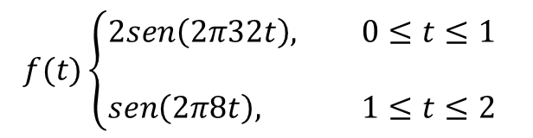
%transformada de Fourier con Ventana
clear all;
clf;
t1=0:1/128:1;
t2=1:1/128:2;
t=[t1 t2];
f1=2*sin(2*pi*32*t1); f2=sin(2*pi*8*t2); f=[f1 f2];
% alfa=input('ingrese alfa ');
% n=input('ingrese n ');
alfa = (1/2);
n = 0.5;
g=( 1/(2*sqrt(pi*alfa))*exp(-(t-n)).^2/(4*alfa) );
a=f.*g;
b=abs(fft(f));c=abs(fft(g));d=abs(fft(a));
b1=b(1:128);c1=c(1:128);d1=d(1:128);
x=0:1/256:0.5-1/256;
subplot(221),plot(t,f,t,g);
subplot(222),plot(t, a);
subplot(223),plot(x,b1,x,c1);
subplot(224),plot(x,d1);
Gabor_3.m
$$f(t)\left\{\begin{aligned}&2sen\left(2π32t\right), 0≤t≤1 \\ & \\ &sen\left(2π8t\right), 1≤t≤2 \end{aligned}\right.$$
Considerando las ventanas de Gabor en n=0.5, 60/64, 1 y 1.5 representar gráficamente los espectros de la señal y del producto de la señal por la ventana.

Slide 7
Gabor_4.m
%transformada de Fourier con Ventana Deslizante
clear all;
clf;
t1=0:1/128:1;
t2=1:1/128:2;
t=[t1 t2];
f1=2*sin(2*pi*32*t1); f2=sin(2*pi*8*t2); f=[f1 f2];
alfa=1/64;
G=[];
for j = 1 : 16
g=(1/(2*sqrt(pi*alfa))*exp(-(t-j/8).^2)/(4*alfa));
% genera matriz G que contiene 16 transformadas
a=f.*g; d=abs(fft(a)); G=[G;d(1:128)];
end
mesh(G);
Realizar un gráfico en 3 dimensione que muestre la distribución de frecuencias para la función f del ejemplo anterior con la ventana centrada en los distintos valores de n.

